Slide 1
Эволюция казначейской системы Азербайджанской Республики
Министерство Финансов Азербайджанской Республики Государственное Казначейское Агентство
Ноябрь 2015
Баку

Slide 2
Содержание
История создания казначейской системы
Функции казначейства
Внедрение ИСУК
Электронный документооборот
Планы развития на будущее
Задачи

Slide 3
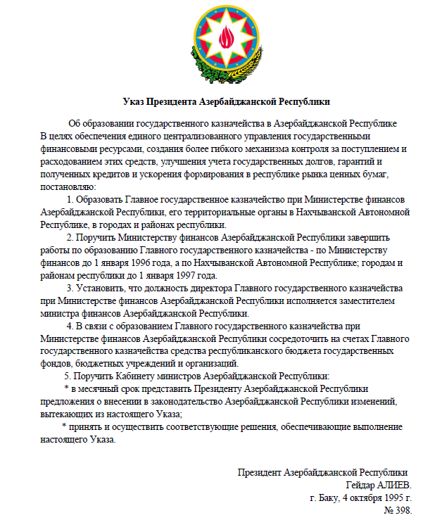
Министерство Финансов Азербайджанской Республики Государственное Казначейское Агентство
Указ Президента Азербайджанской Республики “Об образовании Государственного казначейства в Азербайджанской Республике”
от 04 октября 1995 г.

Slide 4
ЕДИНЫЙ КАЗНАЧЕЙСКИЙ СЧЕТ (ЕКС)
ЦЕЛИ КАЗНАЧЕЙСКОЙ СИСТЕМЫ
КАЗНА
ШКОЛА
БОЛЬНИЦА
ДЕТСКИЙ САД
ПОСТАВЩИК ОБОРУДОВАНИЯ
ПОСТАВЩИК ПРОДУКТОВ
ПОСТАВЩИК КНИГ

Slide 5
ГОСУДАРСТВЕННЫЕ (БЮДЖЕТНЫЕ) ОБЯЗАТЕЛЬСТВА
ЦЕЛИ КАЗНАЧЕЙСКОЙ СИСТЕМЫ
БЮДЖЕТНЫЕ ОРГАНИЗАЦИИ
СОТРУДНИК
НАЧАЛЬНИК
НАЧАЛЬНИК СЕКТОРА

Slide 6
ЦЕЛИ КАЗНАЧЕЙСКОЙ СИСТЕМЫ
КАЗНАЧЕЙСКИЙ УЧЕТ ТОВАРОВ (РАБОТ И УСЛУГ)

Slide 7
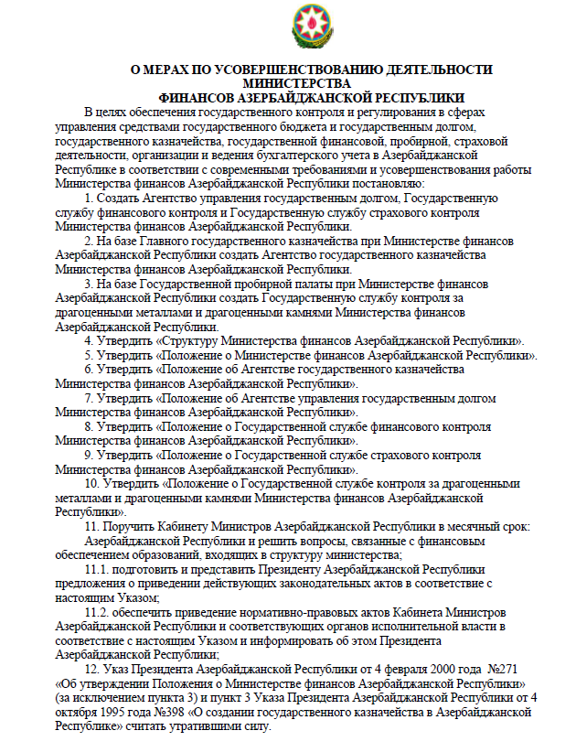
Министерство Финансов Азербайджанской Республики Государственное Казначейское Агентство
Указ Президента Азербайджанской Республики “О создании Государственного Казначейского Агентства Азербайджанской Республики”
от 09 февраля 2009 г.
Илхам Алиев,
Президент Азербайджанской Республики,
Г.Баку, 9 февраль 2009 года

Slide 8
Функции Казначейства
Ежегодно участвовать в составлении Государственного и сводного бюджета на последующий год и на три года вперед, подготовить отчетность по кассовому исполнению бюджета
Обеспечить методическое руководство по организации учета и отчетности казначейских операции по выполнению Государственного бюджета
Обеспечить финансирование расходов утвержденного Государственного бюджета в зависимости от поступлений в Государственный бюджет и учитывая бюджетный дефицит
Использовать предусмотренные источники финансирование (ликвидные средства) для покрытия бюджетного дефицита
Создать учётность для обеспечения прозрачности при использовании государственных финансов в учреждениях и организациях, финансируемых из Государственного Бюджета
Подготовить сводный отчет по выполнению Государственного Бюджета
Обеспечить финансирование мероприятий и контроль над кассовым выполнением внебюджетных средств, учитывая утвержденные сметы
Регистрировать в казначейских книгах приобретенные бюджетными организациями товары, работы и услуги.
Другие функции

Slide 9
Внедрение ИСУК – новый этап развития казначейской системы
Подготовка проекта (Апрель 2009)
Концептуальное проектирование (Октябрь 2009)
Реализация (Август 2010)
Тестирование (Ноябрь-Декабрь 2010)
Продуктивный старт (Январь 2011)

Slide 10
ВЕРХНЕУРОВНЕВАЯ КОНЦЕПТУАЛЬНАЯ МОДЕЛЬ
Ассигнования
Бюджета
МФ - Бюджет
Фискальные Отчеты
Налогоплательщики
Бюджет для БО
Основные Распорядители Кредитов
Информационная Система Управления Казначейством (ТИМС)
Центральное Казначейство ЦК
Поставщики
Прогнозы Доходов, Кассовых Расходов, Заявки на Кассовые Лимиты
Платежи через СВИФТ
ЦБ Един Счет Казна-чейства (ЕКС)
Коммерческие Банки
Платежи/
Зарплата
Кас.Лимиты; отчеты
Интерактивн ые операции и остатки через СВИФТ
БО (нахо-дящиеся под регио-наль-ным контролем)
Прогнозы Доходов, Кассовых Расходов, Заявки на КассовыеЛимиты
Региональные Отделения Казначейств (РОКи)
Поступления на ЕКС
Кассовые Лимиты; отчеты
Зарплата
Заявки на обязательства, сверку и утверждение инвойсов
БО
Утвержденные обяз-ва, инвойсы, платежи; бухгалтерские отчеты

Slide 11
КОМПОНЕНТЫ ИНФОРМАЦИОННОЙ СИСТЕМЫ
1. Управление бюджетом
2. Управление бюджетными
обязательствами
3. Управление платежами
4. Управление поступлениями
5. Управление долгом
6. Кассовое управление
7. Бюджетная и финансовая
отчётность

Slide 12
ЦЕЛИ ПРОЕКТА
Цель | Выполнение
 | Начало работ | В процессе выполнения | Достигнута
Создание возможности для ведения учёта и бухгалтерской отчётности как по кассовому методу, так и по методу начисления.
Ведение операций по бухгалтерскому учёту в соответствии с национальными стандартами, разработанными на основе IPSAS.
Получение отчётности, определённой законодательством Азербайджанской Республики, а также, соответствующей стандартам GFS və IPSAS.
Переход от идеологии единого казначейского счёта, предоставляющей возможность наличия транзитных казначейских счетов, к фактическому осуществлению всех доходных и расходных операций на едином счёте казначейства.
Создание гибких возможностей по оперативному управлению ликвидными средствами.
Возможность внешнего аудита государственных расходов и доходов.
12
Notes:
12
Content Layouts

Slide 13
ЦЕЛИ ПРОЕКТА
Цель | Выполнение
 | Начало работ | В процессе выполнения | Достигнута
Аудиторское прослеживание казначейских операций в документальном и пользовательском разрезе
Ведение всех казначейских операций, осуществляемых на территории Азербайджана, начиная от финансирования и заканчивая получением отчётности, в режиме реального времени
Создание широкой платформы для разработки справочно-информационной системы управления государственными финансами
Возможность дальнейшего внедрения в программное обеспечение таких компонентов, как составление бюджета, учёт основных средств, программное бюджетирование, расчёт заработной платы и управление персоналом
Создание базы данных, легко интегрируемой с внешними системами по финансовому и экономическому планированию, анализу и управлению .
13
Notes:
13
Content Layouts

Slide 14
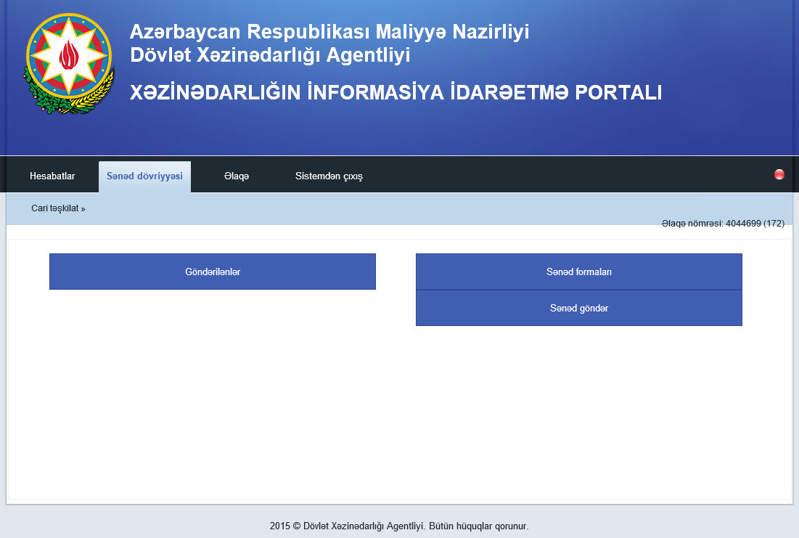
ЭЛЕКТРОННЫЙ ДОКУМЕНТООБОРОТ

Slide 15
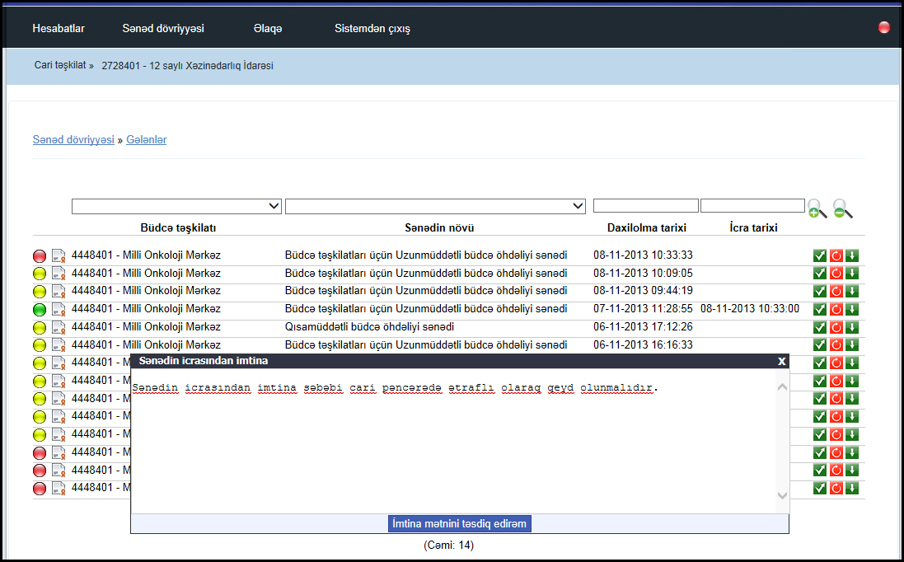
ЭЛЕКТРОННЫЙ ДОКУМЕНТООБОРОТ

Slide 16
Интеграция систем
«Финансовой и Бухгалтерской Отчетности в Бюджетных Организациях» и «Информационной Системы Управления Казначейством»
Система Финансовой и Бухгалтерской Отчетности в Бюджетных Организациях
(FARABI)
Информационная система управления казначейством (TIMS)

Slide 17
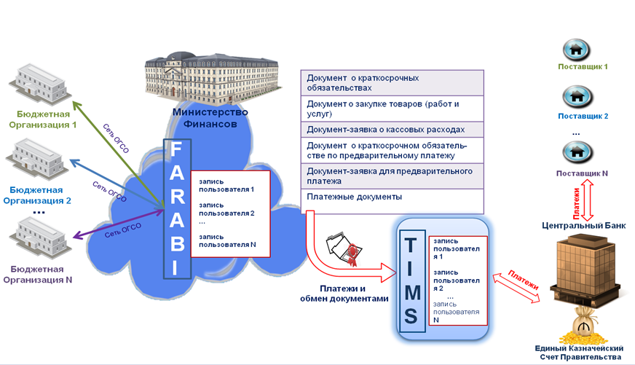
Интеграция систем
«Финансовой и Бухгалтерской Отчетности в Бюджетных Организациях» и «Информационной Системы Управления Казначейством»

Slide 18
Планы развития на будущее
Подключение бюджетных организаций к ИСУК
Разработка и переход ИСУГФ на основе ИСУК
Ведение бухгалтерского учёта в ИСУК
Расчёт заработной платы в ИСУК
Управление персоналом
Оn - line подключение валютного SWIFT терминала

Slide 19
Задачи
Реорганизация структуры Центрального Казначейства в связи с автоматизацией контрольных функций казначейства
Пересмотр организационной структуры региональных органов казначейства
Перераспределение функций между казначейством и бюджетными организациями
Расширение охвата казначейского обслуживания
Изучение опыта других стран
Обучение специалистов
сотрудников бюджетных организации
сотрудников Министерства Финансов
Техническое обеспечение
Программное обеспечение

